Slide 1









TRƯỜNG TIỂU HỌC ĐÔ THỊ VIỆT HƯNG
CHÀO MỪNG CÁC THẦY CÔ GIÁO
VỀ DỰ GIỜ MÔN TOÁN
LỚP 5

Slide 2
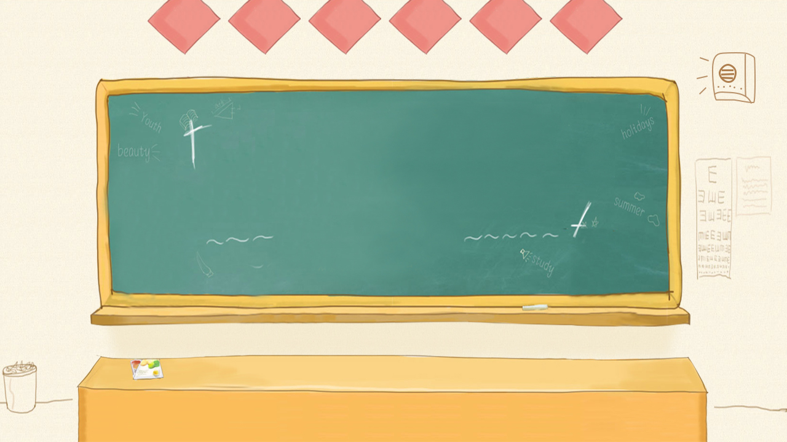

CHIA SỐ ĐO THỜI GIAN CHO MỘT SỐ
trang 136

Slide 3



MỤC TIÊU
Nắm vững cách thực hiện phép chia số đo thời gian cho một số.
1
Vận dụng đúng phép chia số đo thời gian để giải các bài toán liên quan.
2

Slide 4
Lớp học của Thỏ Bunny còn khá đơn điệu, hãy giúp bạn ấy trang trí thêm cây xanh để không gian tươi mát hơn nhé!

Slide 5




3 giờ 12 phút x 3 = ?
6 giờ 15 phút
9 giờ 36 phút
9 giờ 23 phút

Slide 6

Đặt tính rồi tính: 2 phút 25 giây x 5
2 phút 25 giây
X
5
10 phút 125 giây
hay 12 phút 5 giây

Slide 7

Dường như bàn học vẫn còn trống, chúng ta hãy cùng nhau sưu tầm thêm đồ trang trí cho Bunny có động lực học tập nha!

Slide 8


Hải thi đấu 3 ván cờ hết 42 phút 30 giây. Hỏi trung bình Hải thi đấu mỗi ván cờ hết bao lâu ?
Ta thực hiện phép chia:
42 phút 30 giây : 3 =
42 phút 30 giây
3
30 giây
1
2
1
phút
0
4
1
giây
0
0
0
0
Vậy: 42 phút 30 giây : 3 = 14 phút 10 giây

Slide 9


Wow! Một cái đèn học xinh xắn cho Bunny!

Slide 10
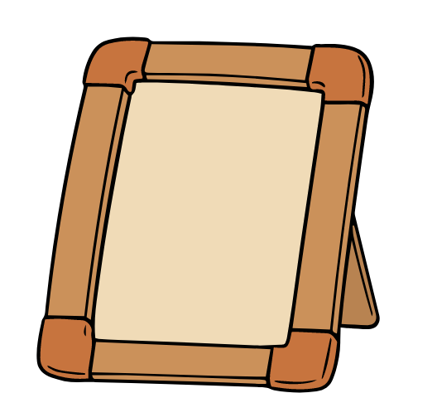
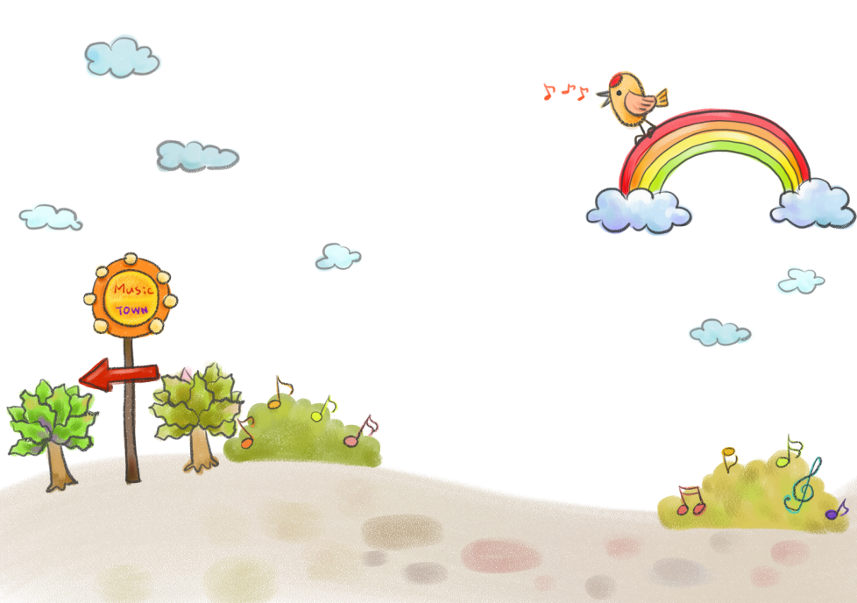
Một vệ tinh nhân tạo quay xung quanh Trái Đất 4 vòng hết 7 giờ 40 phút . Hỏi vệ tinh đó quay xung quanh Trái Đất 1 vòng hết bao lâu?
BFF
Ta thực hiện phép chia:
7 giờ 40 phút : 4 =
7 giờ 40 phút
4
3
giờ
= 180 phút
1
5
giờ
5
phút
2
2
0
phút
0
2
0
Vậy: 7 giờ 40 phút : 4 = 1 giờ 55 phút

Slide 11
GHI NHỚ
Chia số đo thời gian cho một số
1
Đặt tính
2
Chia từng số đo theo từng đơn vị thời gian cho số chia.
3
Nếu phần dư khác không thì ta chuyển đổi sang đơn vị hàng nhỏ hơn liền kề rồi chia tiếp.

Slide 12

Vậy là thỏ Bunny đã có 1 khung hình dễ thương với cậu bạn Vịt vàng rồi. Bàn học nhìn ấm áp các bạn nhỉ!
Bây giờ thì cùng Bunny quyết tâm làm thật đúng các bài luyện tập để tích lũy những hình dán thú vị nào!
BFF

Slide 13

Bài 1 : Tính
a/ 24 phút 12 giây : 4
b/ 35 giờ 40 phút : 5
c/ 10 giờ 48 phút : 9
d/ 18,6 phút : 6

Slide 14

Bài 1 : Tính
24 phút 12 giây
4
0
12 giây
6 phút
3 giây
0

Slide 15

Bài 1 : Tính
35 giờ 40 phút
5
0
40 phút
7 giờ
8 phút
0

Slide 16

Bài 1 : Tính
10 giờ 48 phút
9
1
giờ
= 60 phút
1 giờ
1
2
phút
108
phút
8
1
0

Slide 17

Bài 1 : Tính
18,6 phút
6
0
,
6
3
1
phút
0

Slide 18

Bài 2
Một người thợ làm việc từ lúc 7 giờ 30 phút đến 12 giờ và làm được 3 dụng cụ. Hỏi trung bình người đó làm 1 dụng cụ hết bao nhiêu thời gian ?
Hướng dẫn:
- Tìm thời gian làm 3 dụng cụ.
- Sau đó, tìm thời gian làm 1 dụng cụ.

Slide 19


Bài 2
Bài giải
Thời gian người thợ làm được 3 dụng cụ là:
12 giờ - 7 giờ 30 phút = 4 giờ 30 phút
Thời gian trung bình để người thợ làm được 1 dụng cụ là:
4 giờ 30 phút : 3 = 1 giờ 30 phút
Đáp số: 1 giờ 30 phút

Slide 20
Cùng xem lại bộ sưu tập hình dán đáng khen của chúng ta nào!
BFF

Slide 21
CỦNG CỐ

Slide 22

Đặt tính rồi tính:
6 giờ 15 phút 33 giây : 3
6 giờ 15 phút 33 giây
3
0
15 phút
2 giờ
5 phút
1
1
giây
0
33 giây
0
3
0

Slide 23

Bạn hãy nêu lại các bước chia số đo thời gian cho một số

Slide 24

MỤC TIÊU
Nắm vững cách thực hiện phép chia số đo thời gian cho một số.
1
Vận dụng đúng phép chia số đo thời gian để giải các bài toán liên quan.
2

Slide 25
DẶN DÒ
Ôn lại các phép chia số đo thời gian.
1
Xem bài tiếp theo: Luyện tập, trang 137.
2

